Slide 1
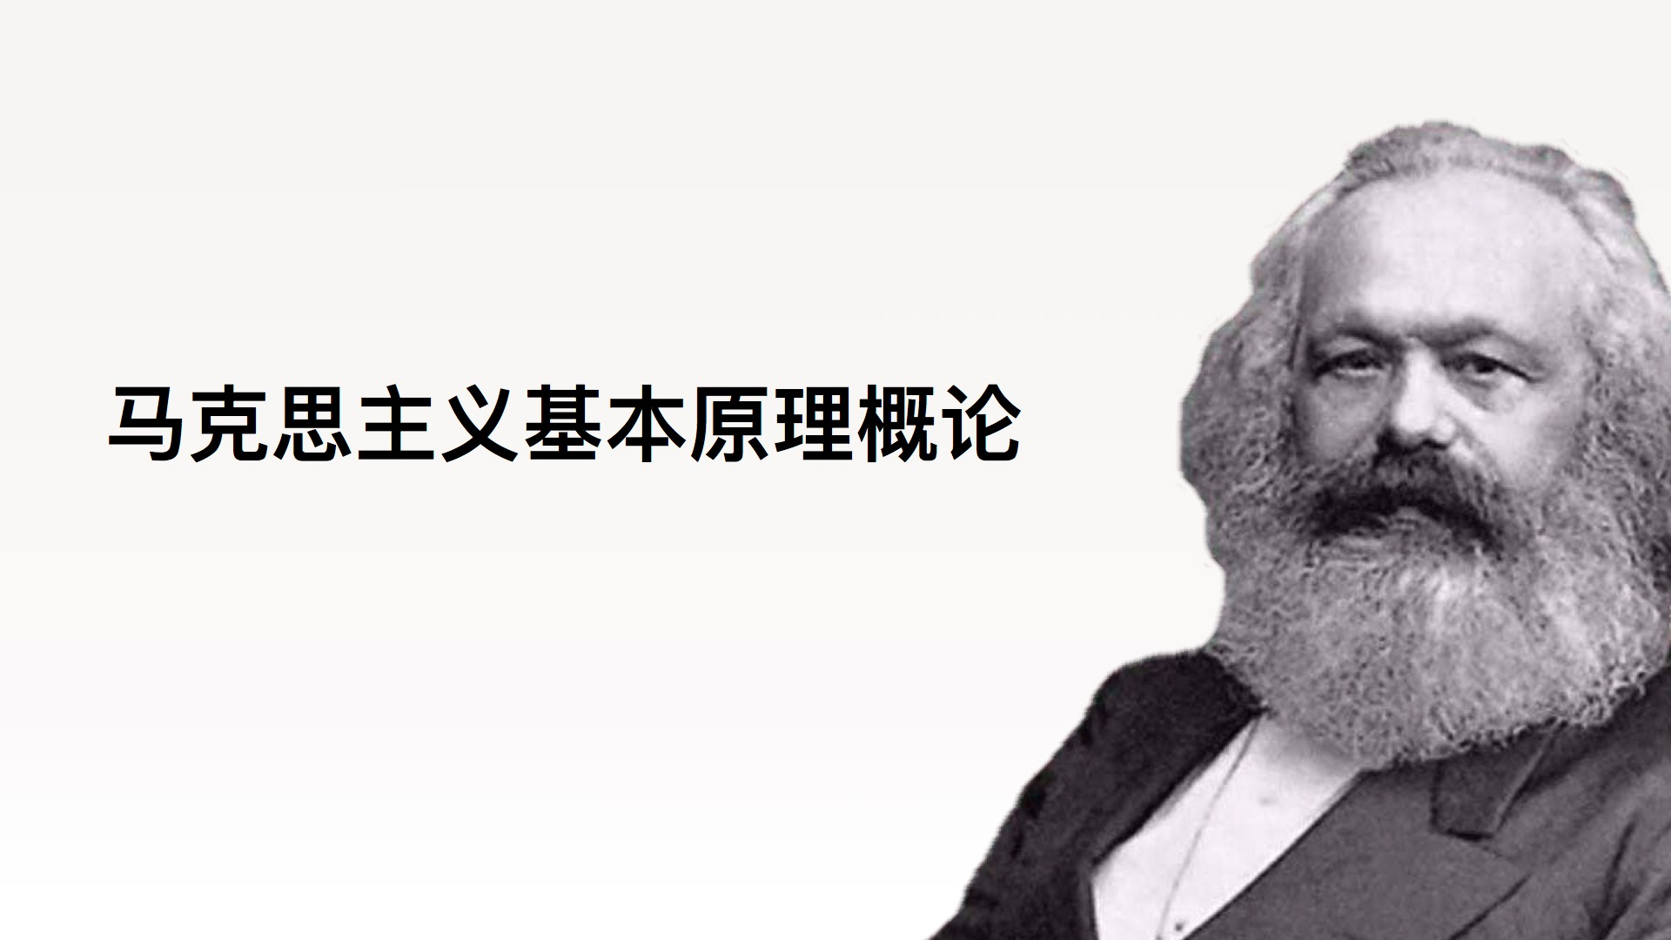

Slide 2

讲 师 介 绍
主讲老师：刘永丽（丽丽老师）
主讲课程：政治类、管理类
邮箱：liuyongli01@sunlands.com

Slide 3
严格遵守纪律要求
按时上课，必须听完整堂课，中途不得无故退出直播。（7:10主播，7:30正式开始）
随堂考+作业+刷题 必须做，巩固当天所学知识。
上课不要提与课程无关的问题,课后会在APP群进行答疑。
大家可以帮助回答其他同学的问题，并维护课堂纪律。
关注自己的预估通过分（我的学习规划）
第9次课结束后48小时内，会有模拟考试，一定要进行自我检测，查漏补缺。
每节课按时出勤者，才可以获得老师的独家整理的所有资料！！！

Slide 4


Slide 5


Slide 6
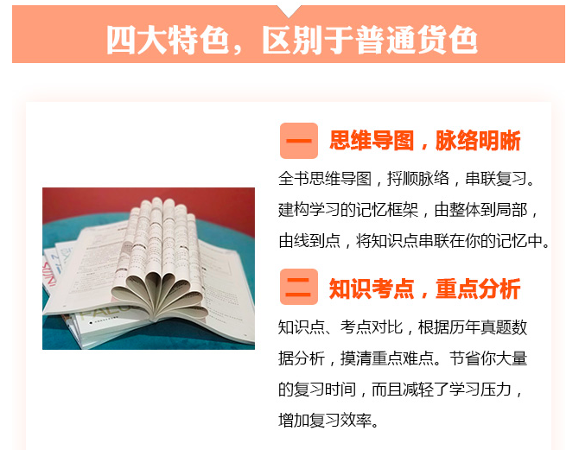
2.教材卖点二

Slide 7
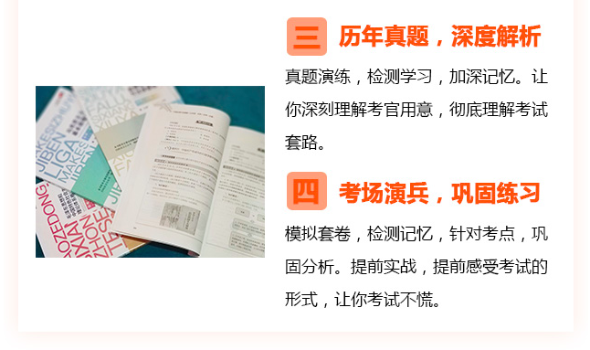
2.教材卖点三

Slide 8




竞争对手分析
方法一：
1.打开淘宝app
2.搜索“尚德机构官方旗舰店”
方法二：
1.将本页截图或者拍照
2.打开淘宝app，左上角扫一扫
2.识别以下二维码
4.购买渠道
淘宝

Slide 9
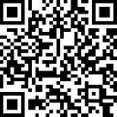
竞争对手分析
方法一：
1.打开微店app
2.搜索“尚德机构学术中心”
方法二：
1.将本页截图或者拍照
2.打开微信app，发送照片
2.扫描识别以下二维码
4.购买渠道
微信

Slide 10
教材
讲义
丽丽课件

Slide 11

从1510考期开始，马原取消了多选题……
选择题（50分）
单选题：25题 * 2分=50分
100
简答题：5题 * 6分=30分
非选择题（50分）
论述题（ 3选2 ） * 10分=20分

Slide 12

单选题：
特点：题目多，涉及面广，多考察基础知识细节。【随堂考+作业+刷题】
简答题：
特点：题目数量较少，主要考查考生对基础知识的掌握。【关键词】
论述题：
特点：题目数量少，每题分值高。【跟着丽丽老师做主观题训练】

Slide 13
马克思主义基本原理概论
0-绪论 马克思主义是关于无产阶级和人类解放的科学
马克思主义哲学
马克思政治经济学
科学社会主义
1-物质世界及其发展规律
2-认识的本质及其规律
3-人类社会及其发展规律
4-资本主义制度的形成及其本质
5-资本主义的发展及其规律
6-社会主义的发展及其规律
7-共产主义社会是人类最崇高的社会理想

Slide 14
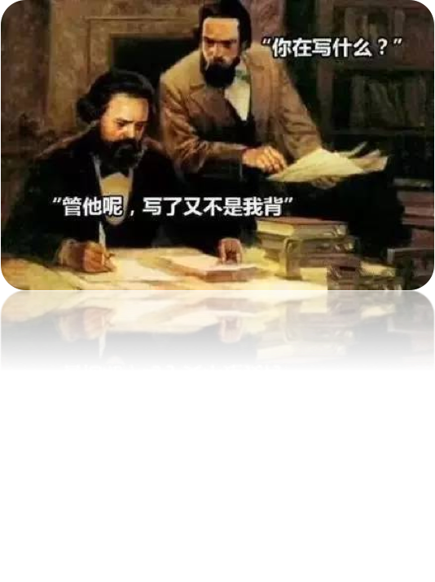

Slide 15
0-绪论.马克思主义是工人阶级和人类解放的科学
1
马克思主义的产生与发展
2
马克思主义科学性和革命性的统一
（概念）
3
学习、运用和发展马克思主义

Slide 16
绪论
1.产生与发展
背景
产生标志
2.科学性和革命性的统一：概念
3.学习马克思主义
发展
科学内涵
理论特征
理论品质
社会理想

Slide 17
绪论.马克思主义是关于工人阶级和人类解放的科学
1
马克思主义的产生与发展
2
马克思主义科学性和革命性的统一
3
学习、运用和发展马克思主义

Slide 18
绪论
1.产生与发展
背景
产生标志
2.科学性和革命性的统一：概念
3.学习马克思主义
发展
科学内涵
理论特征
理论品质
社会理想

Slide 19
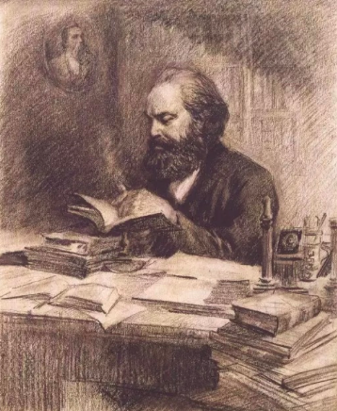
1.产生与发展
背景
产生标志
发展
绪论
0.1.1马克思主义是时代的产物
第一节 马克思主义的产生和发展
马克思主义为什么会产生？

Slide 20
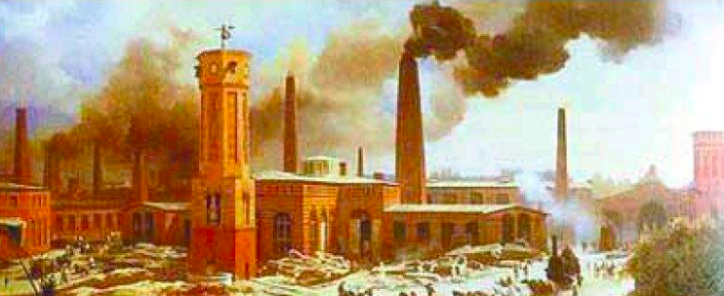
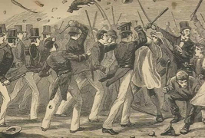
1.产生与发展
背景
产生标志
发展
绪论
0.1.1马克思主义是时代的产物
第一节 马克思主义的产生和发展
资本主义发展
工人阶级
Notes:
简单介绍三大工人运动

Slide 21

1.产生与发展
背景
产生标志
发展
绪论
0.1.1马克思主义是时代的产物
第一节 马克思主义的产生和发展
失败

Slide 22
1.产生与发展
背景
产生标志
发展
绪论
0.1.1马克思主义是时代的产物
第一节 马克思主义的产生和发展
实践背景（选择题）
客观条件
阶级基础
时代的产物
资本主义发展
工人阶级
19世纪40年代

Slide 23

1.产生与发展
背景
产生标志
发展
绪论
0.1.1马克思主义是时代的产物
第一节 马克思主义的产生和发展
马克思主义( )
马克思主义( )
科学( )主义
马克思主义三大组成部分

Slide 24
1.产生与发展
背景
产生标志
发展
绪论
0.1.1马克思主义是时代的产物
第一节 马克思主义的产生和发展
马克思主义( 哲学)
马克思主义( 政治经济学)
科学(社会)主义
马克思主义三大组成部分

Slide 25

1.产生与发展
背景
产生标志
发展
绪论
0.1.2马克思主义对人类文明成果的继承与发展
第一节 马克思主义的产生和发展
直接理论来源（选择题）
1.马克思主义哲学
2.马克思主义政治经济学
3.科学社会主义

Slide 26
1.产生与发展
背景
产生标志
发展
绪论
0.1.2马克思主义对人类文明成果的继承与发展
第一节 马克思主义的产生和发展
马克思主义哲学
马克思主义政治经济学
科学社会主义
德国古典哲学
英国古典政治经济学
英法空想社会主义

Slide 27


1.产生与发展
背景
产生标志
发展
绪论
0.1.2马克思主义对人类文明成果的继承与发展
第一节 马克思主义的产生和发展
德国古典哲学
黑格尔的辩证法
费尔巴哈的唯物主义
“嘿哈”

Slide 28

1.产生与发展
背景
产生标志
发展
绪论
0.1.2马克思主义对人类文明成果的继承与发展
第一节 马克思主义的产生和发展
马政经
英古典政治经济学
亚当·斯密
大卫·李嘉图
“思密达”

Slide 29


1.产生与发展
背景
产生标志
发展
绪论
0.1.2马克思主义对人类文明成果的继承与发展
第一节 马克思主义的产生和发展
科学社会主义
英法空想社会主义
圣西门
傅立叶
欧文
胜利哦

Slide 30
#马克思主义理论体系产生于（）
A:18世纪20年代中期
B:18世纪40年代中期
C: 19世纪40年代中期
D:20世纪20年代中期

Slide 31
#马克思主义理论体系产生于（）
A:18世纪20年代中期
B:18世纪40年代中期
C: 19世纪40年代中期
D:20世纪20年代中期

Slide 32
###下选列项属于马克思主义三个组成部分之一的是( )
A. 马克思主义政治学 B. 马克思主义哲学
C. 马克思主义伦理学 D. 马克思主义社会学

Slide 33
###下选列项属于马克思主义三个组成部分之一的是( B )
A. 马克思主义政治学 B. 马克思主义哲学
C. 马克思主义伦理学 D. 马克思主义社会学

Slide 34
#下列选项属于马克思主义三个主要组成部分之一的是（ ）
A:马克思主义政治学
B:科学社会主义
C:马克思主义伦理学
D:空想社会主义

Slide 35
#下列选项属于马克思主义三个主要组成部分之一的是（ ）
A:马克思主义政治学
B:科学社会主义
C:马克思主义伦理学
D:空想社会主义

Slide 36
##以下属于马克思主义的直接理论来源的是（ ）
A:古希腊古典哲学
B:英国古典政治经济学
C:社会民主主义学说
D:英美分析哲学

Slide 37
##以下属于马克思主义的直接理论来源的是（ ）
A:古希腊古典哲学
B:英国古典政治经济学
C:社会民主主义学说
D:英美分析哲学

Slide 38
##下列属于马克思主义的直接理论来源的是（）
A:古希腊哲学
B:新自由主义学说
C:德国古典哲学
D:社会民主主义

Slide 39
##下列属于马克思主义的直接理论来源的是（）
A:古希腊哲学
B:新自由主义学说
C:德国古典哲学
D:社会民主主义

Slide 40
##亚当•斯密和李嘉图是（ ）。
A:德国古典哲学的代表人物
B:英国古典政治经济学的代表人物
C:英国空想社会主义的代表人物
D:法国空想社会主义的代表人物

Slide 41
##亚当•斯密和李嘉图是（ ）。
A:德国古典哲学的代表人物
B:英国古典政治经济学的代表人物
C:英国空想社会主义的代表人物
D:法国空想社会主义的代表人物

Slide 42
#英国古典政治经济学是马克思主义的直接理论来源之一，其代表人物是（）
A:培根、洛克
B:斯密、李嘉图
C:黑格尔、费尔巴哈
D:圣西门、傅立叶

Slide 43
#英国古典政治经济学是马克思主义的直接理论来源之一，其代表人物是（）
A:培根、洛克
B:斯密、李嘉图
C:黑格尔、费尔巴哈
D:圣西门、傅立叶

Slide 44
#19世纪欧洲空想社会主义是马克思主义直接理论来源之一，其代表人物是( )
A:配第、斯密、李嘉图
B:拉美特利、爱尔维修、狄德罗
C:康德、黑格尔、费尔巴哈
D:​圣西门、傅立叶、欧文

Slide 45
#19世纪欧洲空想社会主义是马克思主义直接理论来源之一，其代表人物是( )
A:配第、斯密、李嘉图
B:拉美特利、爱尔维修、狄德罗
C:康德、黑格尔、费尔巴哈
D:​圣西门、傅立叶、欧文

Slide 46
#德国古典哲学是马克思主义哲学的直接理论来源。马克思、恩格斯批判地吸取了黑格尔哲学的（ ）
A:唯物主义思想
B:辩证法思想
C:可知论思想
D:决定论思想

Slide 47
#德国古典哲学是马克思主义哲学的直接理论来源。马克思、恩格斯批判地吸取了黑格尔哲学的（ ）
A:唯物主义思想
B:辩证法思想
C:可知论思想
D:决定论思想

Slide 48
1.产生与发展
背景
产生标志
发展
绪论
0.1.2马克思主义对人类文明成果的继承与发展
第一节 马克思主义的产生和发展
间接理论来源—自然科学（了解）
①细胞学说
②生物进化论
③能量守恒与转化定律

Slide 49
下列各项不属于为马克思主义的形成提供了自然科学基础的有（ ）
A.细胞学说
B.狭义相对论
C.能量守恒和转化定律
D.生物进化论

Slide 50
下列各项不属于为马克思主义的形成提供了自然科学基础的有（B ）
A.细胞学说
B.狭义相对论
C.能量守恒和转化定律
D.生物进化论

Slide 51
第一节 马克思主义的产生和发展
1.产生与发展
背景
产生标志
发展
实践
理论

Slide 52
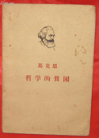
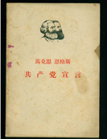
1.产生与发展
背景
产生标志
发展
绪论
0.1.2马克思主义对人类文明成果的继承与发展
马克思主义产生的标志（选择题）
《哲学的贫困》
《共产党宣言》

Slide 53
#除《哲学的贫困》外，标志马克思主义公开问世的经典著作是（ ）
A.《关于费尔巴哈的提纲》
B.《德意志意识形态》
C.《共产党宣言》
D.《资本论》

Slide 54
#除《哲学的贫困》外，标志马克思主义公开问世的经典著作是（C）
A.《关于费尔巴哈的提纲》
B.《德意志意识形态》
C.《共产党宣言》
D.《资本论》

Slide 55
#标志着马克思主义公开问世的著作除了《共产党宣言》，还有（ ）
A:《关于费尔巴哈的提纲》
B:《德意志意识形态》
C:《资本论》
D:《哲学的贫困》

Slide 56
#标志着马克思主义公开问世的著作除了《共产党宣言》，还有（ ）
A:《关于费尔巴哈的提纲》
B:《德意志意识形态》
C:《资本论》
D:《哲学的贫困》

Slide 57
第一节 马克思主义的产生和发展
1.产生与发展
背景
产生标志
发展
实践
理论
哲学的贫困
共产党宣言

Slide 58
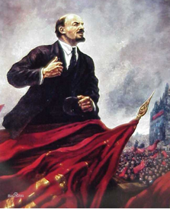
1.产生与发展
背景
产生标志
发展
绪论
0.1.2马克思主义对人类文明成果的继承与发展
发展1.列宁
“在特定的历史条件下，社会主义革命
有可能在一国或几国首先取得胜利！”
—— 列宁

Slide 59
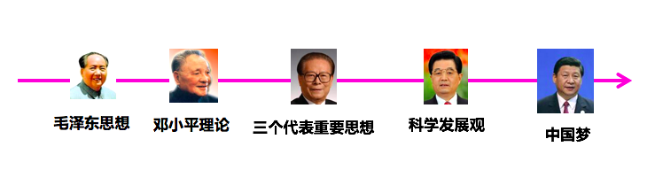
1.产生与发展
背景
产生标志
发展
绪论
0.1.2马克思主义对人类文明成果的继承与发展
发展2.马克思主义中国化
新时代的中国特色社会主义思想

Slide 60
第一节 马克思主义的产生和发展
1.产生与发展
背景
产生标志
发展
实践
理论
哲学的贫困
共产党宣言
列宁
马克思主义中国化

Slide 61
中国特色社会主义理论体系不包括（ ）
A.毛泽东思想
B.邓小平理论
C.“三个代表”重要思想
D.科学发展观

Slide 62
中国特色社会主义理论体系不包括（A ）
A.毛泽东思想
B.邓小平理论
C.“三个代表”重要思想
D.科学发展观

Slide 63
绪论
1.产生与发展
背景
产生标志
2.科学性和革命性的统一：概念
3.学习马克思主义
发展
科学内涵
理论特征
理论品质
社会理想

Slide 64
绪论.马克思主义是关于工人阶级和人类解放的科学
1
马克思主义的产生与发展
2
马克思主义科学性和革命性的统一
(概念)
3
学习、运用和发展马克思主义

Slide 65
第二节 马克思主义科学性和革命性的统一
2.科学性和革命性的统一：概念
科学内涵
理论特征
理论品质
社会理想

Slide 66
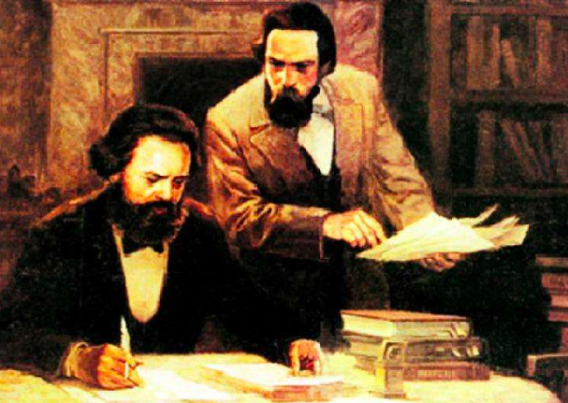
0.2.1马克思主义科学内涵
科学内涵
第二节 马克思主义科学性和革命性的统一
理论特征
马克思主义概念
理论品质
马克思主义科学内涵（简答题）
社会理想
①马克思主义由马克思、恩格斯创立的，为他们的后继者所发展的（马恩创立）

Slide 67
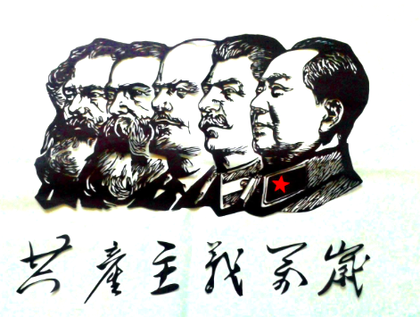
0.2.1马克思主义科学内涵
科学内涵
第二节 马克思主义科学性和革命性的统一
理论特征
马克思主义概念
理论品质
马克思主义科学内涵（简答题）
社会理想
②以反对资本主义、建设社会主义和共产主义为目标的科学的理论体系 （反资建社共产）

Slide 68

0.2.1马克思主义科学内涵
科学内涵
第二节 马克思主义科学性和革命性的统一
理论特征
马克思主义概念
理论品质
马克思主义科学内涵（简答题）
社会理想
③它是关于工人阶级和人类解放的科学

Slide 69
0.2.1马克思主义科学内涵
科学内涵
第二节 马克思主义科学性和革命性的统一
理论特征
马克思主义概念
理论品质
社会理想
马克思主义科学内涵（简答题）
①马克思主义由马克思、恩格斯创立的，为他们的后继者所发展的（马恩创立）
②以反对资本主义、建设社会主义和共产主义为目标的科学的理论体系 （反资建社共产）
③它是关于工人阶级和人类解放的科学

Slide 70
0.2.1马克思主义科学内涵
科学内涵
第二节 马克思主义科学性和革命性的统一
理论特征
马克思主义概念
理论品质
社会理想
【回顾】
马克思主义( )
马克思主义( )
科学( )主义
马克思主义三大组成部分

Slide 71
0.2.1马克思主义科学内涵
科学内涵
第二节 马克思主义科学性和革命性的统一
理论特征
马克思主义概念
理论品质
社会理想
【回顾】
马克思主义( 哲学 )
马克思主义( 政治经济学 )
科学( 社会 )主义
马克思主义三大组成部分

Slide 72
0.2.1马克思主义科学内涵
科学内涵
第二节 马克思主义科学性和革命性的统一
理论特征
马克思主义概念
理论品质
社会理想
马克思主义哲学 是科学的世界观和方法论（指导）
马克思政治经济学
科学社会主义

Slide 73
0.2.1马克思主义科学内涵
科学内涵
第二节 马克思主义科学性和革命性的统一
理论特征
马克思主义概念
理论品质
社会理想
马克思主义哲学 是科学的世界观和方法论（指导）
马克思政治经济学 揭示了资本主义的发展规律（实践）
科学社会主义

Slide 74
0.2.1马克思主义科学内涵
科学内涵
第二节 马克思主义科学性和革命性的统一
理论特征
马克思主义概念
理论品质
社会理想
马克思主义哲学 是科学的世界观和方法论（指导）
马克思政治经济学 揭示了资本主义的发展规律（实践）
科学社会主义 理论处于核心地位（方向和道路）

Slide 75
#马克思主义的创始人是（ ）
A:马克思和李嘉图
B:马克思和圣西门
C:马克思和费尔巴哈
D:马克思和恩格斯

Slide 76
#马克思主义的创始人是（ ）
A:马克思和李嘉图
B:马克思和圣西门
C:马克思和费尔巴哈
D:马克思和恩格斯

Slide 77
#在马克思主义科学体系中，作为世界观和方法论的是（ ）
A:马克思主义哲学
B:​马克思主义政治学
C:马克思主义政治经济学
D:科学社会主义

Slide 78
#在马克思主义科学体系中，作为世界观和方法论的是（ ）
A:马克思主义哲学
B:​马克思主义政治学
C:马克思主义政治经济学
D:科学社会主义

Slide 79
#马克思主义是一个具有内在逻辑联系的科学体系，其中处于核心地位的是（）
A:辩证唯物主义
B:历史唯物主义
C:政治经济学
D:科学社会主义

Slide 80
#马克思主义是一个具有内在逻辑联系的科学体系，其中处于核心地位的是（）
A:辩证唯物主义
B:历史唯物主义
C:政治经济学
D:科学社会主义

Slide 81
第二节 马克思主义科学性和革命性的统一
2.科学性和革命性的统一：概念
科学内涵
理论特征
理论品质
社会理想
含义
组成部分

Slide 82
0.2.2马克思主义理论特征
科学内涵
第二节 马克思主义科学性和革命性的统一
理论特征
马克思主义概念
理论品质
理论特征.以（）为基础的（）和（）的统一（选择题）
社会理想
科学性
革命性
科学性
实践

Slide 83
0.2.2马克思主义理论特征
科学内涵
第二节 马克思主义科学性和革命性的统一
理论特征
马克思主义概念
理论品质
社会理想
理论特征.以（实践）为基础的（科学性）和（革命性）的统一（选择题）
科学性
革命性
实践

Slide 84
0.2.2马克思主义理论特征
第二节 马克思主义科学性和革命性的统一
1.揭示自然界和人类社会发展的客观规律
2.不但揭示了规律，而且还接受了实践的检验，随着实践不断发展
3.彻底的批判精神
4.鲜明的政治立场
科学性
革命性

Slide 85
0.2.2马克思主义理论特征
第二节 马克思主义科学性和革命性的统一
1.揭示自然界和人类社会发展的客观规律
2.不但揭示了规律，而且还接受了实践的检验，随着实践不断发展
3.彻底的批判精神
4.鲜明的政治立场
科学性
革命性

Slide 86
0.2.2马克思主义理论特征
第二节 马克思主义科学性和革命性的统一
1.揭示自然界和人类社会发展的客观规律
2.不但揭示了规律，而且还接受了实践的检验，随着实践不断发展
3.彻底的批判精神
4.鲜明的政治立场
科学性
革命性

Slide 87
0.2.2马克思主义理论特征
第二节 马克思主义科学性和革命性的统一
1.揭示自然界和人类社会发展的客观规律
2.不但揭示了规律，而且还接受了实践的检验，随着实践不断发展
3.彻底的批判精神
4.鲜明的政治立场
科学性
革命性

Slide 88
0.2.2马克思主义理论特征
第二节 马克思主义科学性和革命性的统一
1.揭示自然界和人类社会发展的客观规律
2.不但揭示了规律，而且还接受了实践的检验，随着实践不断发展
3.彻底的批判精神
4.鲜明的政治立场
科学性
革命性

Slide 89
#马克思主义的革命性既表现为它具有彻底的批判精神，又表现为它具有（）
A:完整的理论体系
B:严密的逻辑结构
C:鲜明的政治立场
D:崇高的社会理想

Slide 90
#马克思主义的革命性既表现为它具有彻底的批判精神，又表现为它具有（）
A:完整的理论体系
B:严密的逻辑结构
C:鲜明的政治立场
D:崇高的社会理想

Slide 91
马克思主义的革命性，集中表现为它的彻底的（ ）
A.政治立场
B.革命斗争
C.工人运动
D.批判精神

Slide 92
马克思主义的革命性，集中表现为它的彻底的（D ）
A.政治立场
B.革命斗争
C.工人运动
D.批判精神

Slide 93
0.2.2马克思主义理论特征
科学内涵
第二节 马克思主义科学性和革命性的统一
理论特征
马克思主义概念
理论品质
社会理想
理论特征.以（）为基础的（）和（）的统一（选择题）

Slide 94
0.2.3马克思主义理论品质
科学内涵
第二节 马克思主义科学性和革命性的统一
理论特征
马克思主义概念
理论品质
社会理想
理论特征.以（实践）为基础的（科学性）和（革命性）的统一（选择题）
马克思的理论品质.与时俱进（选择题）

Slide 95
#马克思主义的根本理论特征是（ ）
A.科学性和革命性的统一 B.逻辑性和历史性的统一
C.自然观和历史观的统一 D.世界观和方法论的统一

Slide 96
#马克思主义的根本理论特征是（ A ）
A.科学性和革命性的统一 B.逻辑性和历史性的统一
C.自然观和历史观的统一 D.世界观和方法论的统一

Slide 97
#马克思主义的科学性和革命性统一于它的( )
A.实践性 B．阶级性
C.深刻性 D．批判性

Slide 98
#马克思主义的科学性和革命性统一于它的( A )
A.实践性 B．阶级性
C.深刻性 D．批判性

Slide 99
#中国共产党的十六大报告指出，马克思主义的理论品质是（）
A:批判精神
B:与时俱进
C:人类解放
D:改造世界

Slide 100
#中国共产党的十六大报告指出，马克思主义的理论品质是（）
A:批判精神
B:与时俱进
C:人类解放
D:改造世界

Slide 101

0.2.4马克思主义社会理想
科学内涵
第二节 马克思主义科学性和革命性的统一
理论特征
马克思主义概念
理论品质
社会理想
马克思主义社会理想（选择题）
推翻（ ），实现（ ）和（ ）

Slide 102
0.2.4马克思主义社会理想
科学内涵
第二节 马克思主义科学性和革命性的统一
理论特征
马克思主义概念
马克思主义社会理想（选择题）
理论品质
社会理想
推翻资本主义，实现社会主义和共产主义。
最高理想
共同理想

Slide 103
0.2.4马克思主义社会理想
科学内涵
第二节 马克思主义科学性和革命性的统一
理论特征
马克思主义概念
理论品质
马克思主义社会理想（选择题）
社会理想
推翻资本主义，实现社会主义和共产主义。
最高理想
共同理想
根本方向
必经阶段

Slide 104
#马克思主义的最高理想是（ ）
A:无产阶级革命
B:实现社会主义
C:实现共产主义
D:中国特色社会主义

Slide 105
#马克思主义的最高理想是（ ）
A:无产阶级革命
B:实现社会主义
C:实现共产主义
D:中国特色社会主义

Slide 106
中国各族人民的共同理想是（ ） A .倡导社会主义的民主精神
B .高扬社会主义的平等思想
C .提倡诚实守信的伦理道德
D .中国特色社会主义

Slide 107
中国各族人民的共同理想是（D ） A .倡导社会主义的民主精神
B .高扬社会主义的平等思想
C .提倡诚实守信的伦理道德
D .中国特色社会主义

Slide 108
实现共同理想，必须坚持以（ ）为根本方向
A.阶段理想
B.共同理想
C.最高理想
D.社会主义理想

Slide 109
实现共同理想，必须坚持以（C ）为根本方向
A.阶段理想
B.共同理想
C.最高理想
D.社会主义理想

Slide 110
第二节 马克思主义科学性和革命性的统一
2.科学性和革命性的统一
科学内涵
理论特征
理论品质
社会理想
含义
组成部分
与时俱进
最高理想
共同理想
以实践为基础科学性和革命性的统一

Slide 111
绪论.马克思主义是关于工人阶级和人类解放的科学
1
马克思主义的产生与发展
2
马克思主义科学性和革命性的统一
3
学习、运用和发展马克思主义

Slide 112
绪论
1.产生与发展
背景
产生标志
2.科学性和革命性的统一：概念
3.学习马克思主义
发展
科学内涵
理论特征
理论品质
社会理想

Slide 113
绪论
1.产生与发展
2.科学性和革命性的统一
3.学习马克思主义
0.3 学习、运用和发展马克思主义
第三节 学习、运用和发展马克思主义
学习马克思主义的根本方法（选择题）
根本方法.理论联系实际
理论联系实际，就是把马克思主义的基本原理作为指导，去观察和分析
社会实际、工作实际和思想实际。

Slide 114
绪论
1.产生与发展
2.科学性和革命性的统一
3.学习马克思主义
0.3 学习、运用和发展马克思主义
第三节 学习、运用和发展马克思主义
没有按照具体情况，按照先前经验
没有按照具体情况，按照书本理论
教条主义
经验主义

Slide 115
绪论
1.产生与发展
2.科学性和革命性的统一
3.学习马克思主义
0.3 学习、运用和发展马克思主义
第三节 学习、运用和发展马克思主义
没有按照具体情况，按照先前经验
没有按照具体情况，按照书本理论
教条主义
经验主义

Slide 116
#学习马克思主义的根本方法是（ ）
A．精读马列原著 B．把握基本原理
C．理论联系实际 D．深入调查研究

Slide 117
#学习马克思主义的根本方法是（ C ）
A．精读马列原著 B．把握基本原理
C．理论联系实际 D．深入调查研究

Slide 118
绪论
1.产生与发展
背景
产生标志
2.科学性和革命性的统一：概念
3.学习马克思主义
发展
科学内涵
理论特征
理论品质
社会理想
根本方法.理论联系实际

Slide 119


Slide 120
1-物质世界及其规律
1.物质世界和实践
2.普遍联系和永恒发展
3.客观规律性和主观能动性
4.解放思想、实事求是
世界是物质的
世界是实践的
两大特点
三大规律
五对范畴
规律
意识
客观规律性与主观能动性的关系
实事求是是马克思主义哲学的精髓
解放思想和实事求是的辩证统一

Slide 121
第一章.物质世界及其发展规律
1
物质世界和实践
2
物质世界的普遍联系和永恒发展
3
客观规律性与主观能动性
4
解放思想实事求是

Slide 122
第一章.物质世界及其发展规律
1
物质世界和实践
2
物质世界的普遍联系和永恒发展
3
客观规律性与主观能动性
4
解放思想实事求是

Slide 123
1.物质世界和实践
世界是物质的
世界是实践的
世界的本原
我们能认识么？
世界是如何存在的？
实践的概念
实践的特点
实践的基本形式

Slide 124

1.1.1.1物质是统一的物质世界
1.物质世界和实践
世界是物质的
世界是实践的
世界的本原
我们能认识么？
世界是如何存在的？
1.先有人才有意见？
2.先有意见才有人？
Notes:
先有世界，还是先有对这个世界的认识

Slide 125
1.1.1.1物质是统一的物质世界
世界是物质的
世界的本原
我们能认识么？
世界是如何存在的？
唯物和唯心
物质
第一节 物质世界和实践
世界的本原
物质和意识谁是第一性
物质第一性
唯物主义
意识第一性
唯心主义

Slide 126
#唯物主义与唯心主义的区别在于如何回答（）
A:世界的本质是什么的问题
B:世界可否被认识的问题
C:世界的存在是怎样的问题
D:世界有否统一性的问题

Slide 127
#唯物主义与唯心主义的区别在于如何回答（）
A:世界的本质是什么的问题
B:世界可否被认识的问题
C:世界的存在是怎样的问题
D:世界有否统一性的问题

Slide 128
#对物质和意识哪个是第一性问题的不同回答，形成了哲学上的两大基本派别。这两大基本派别是（ ）
A:​唯物主义和唯心主义
B:辩证法和形而上学
C:一元论和二元论
D:可知论和不可知论

Slide 129
#对物质和意识哪个是第一性问题的不同回答，形成了哲学上的两大基本派别。这两大基本派别是（ ）
A:​唯物主义和唯心主义
B:辩证法和形而上学
C:一元论和二元论
D:可知论和不可知论

Slide 130
1.1.1.1物质是统一的物质世界
世界是物质的
世界的本原
我们能认识么？
世界是如何存在的？
唯物和唯心
物质
古代中国.“金木水火土”等“五行”是世界的本原
泰勒斯.“水”是世界的本原
王夫之.“元气说”
赫拉克利特.“火”是世界的本原
原子是世界的本原
马克思.世界的本源（本质）是物质
唯物主义

Slide 131
1.1.1.1物质是统一的物质世界
世界是物质的
世界的本原
我们能认识么？
世界是如何存在的？
唯物和唯心
物质
唯物主义
古代中国.“金木水火土”等“五行”是世界的本原
泰勒斯.“水”是世界的本原
王夫之.“元气说”
赫拉克利特.“火”是世界的本原
原子是世界的本原
马克思.世界的本原（本质）是物质
古代朴素唯物主义
近代形而上学（机械）唯物主义
辩证唯物主义和历史唯物主义

Slide 132
1.1.1.1物质是统一的物质世界
世界是物质的
世界的本原
我们能认识么？
世界是如何存在的？
唯物和唯心
物质
王守仁.“心外无物”“天地万物皆在吾心中”
陆九渊.“宇宙便是吾心，吾心便是真理”
朱熹.“理在事先”，“理”是“天地万物之根”
黑格尔.“绝对精神”是世界的本原
主观唯心主义
客观唯心主义

Slide 133
1.1.1.1物质是统一的物质世界
世界是物质的
世界的本原
我们能认识么？
世界是如何存在的？
唯物和唯心
物质
主观唯心
世界是主观精神（感觉、思想）的产物(个人)
唯心主义
客观唯心
世界是客观精神（天理、上帝等）的产物（外力）

Slide 134
#下列观点属于客观唯心主义的是（ ）
A:存在就是被感知
B:理在事先
C:吾心即是宇宙
D:心外无物

Slide 135
#下列观点属于客观唯心主义的是（ ）
A:存在就是被感知
B:理在事先
C:吾心即是宇宙
D:心外无物

Slide 136
1.1.1.1物质是统一的物质世界
世界是物质的
世界的本原
我们能认识么？
世界是如何存在的？
唯物和唯心
物质
本原只有一个
统一
一元论
本原不只有一个
否认统一
二元论

Slide 137
#哲学上的一元论就是承认( )
A:世界是客观存在的
B:世界是统一的
C:世界是可以认识的
D:世界是不断发展的

Slide 138
#哲学上的一元论就是承认( )
A:世界是客观存在的
B:世界是统一的
C:世界是可以认识的
D:世界是不断发展的

Slide 139
承认世界的统一性的哲学都属于（）
A.一元论
B.二元论
C.唯物论
D.唯心论

Slide 140
承认世界的统一性的哲学都属于（A）
A.一元论
B.二元论
C.唯物论
D.唯心论

Slide 141
复习一遍

Slide 142
绪论
1.产生与发展
背景
产生标志
2.科学性和革命性的统一：概念
3.学习马克思主义
发展
科学内涵
理论特征
理论品质
社会理想
根本方法.理论联系实际

Slide 143
#马克思主义理论体系产生于（）
A:18世纪20年代中期
B:18世纪40年代中期
C: 19世纪40年代中期
D:20世纪20年代中期

Slide 144
###下选列项属于马克思主义三个组成部分之一的是( B )
A. 马克思主义政治学 B. 马克思主义哲学
C. 马克思主义伦理学 D. 马克思主义社会学

Slide 145
##以下属于马克思主义的直接理论来源的是（ ）
A:古希腊古典哲学
B:英国古典政治经济学
C:社会民主主义学说
D:英美分析哲学

Slide 146
##亚当•斯密和李嘉图是（ ）。
A:德国古典哲学的代表人物
B:英国古典政治经济学的代表人物
C:英国空想社会主义的代表人物
D:法国空想社会主义的代表人物

Slide 147
#德国古典哲学是马克思主义哲学的直接理论来源。马克思、恩格斯批判地吸取了黑格尔哲学的（ ）
A:唯物主义思想
B:辩证法思想
C:可知论思想
D:决定论思想

Slide 148
#除《哲学的贫困》外，标志马克思主义公开问世的经典著作是（C）
A.《关于费尔巴哈的提纲》
B.《德意志意识形态》
C.《共产党宣言》
D.《资本论》

Slide 149
#马克思主义是一个具有内在逻辑联系的科学体系，其中处于核心地位的是（）
A:辩证唯物主义
B:历史唯物主义
C:政治经济学
D:科学社会主义

Slide 150
#马克思主义的革命性既表现为它具有彻底的批判精神，又表现为它具有（）
A:完整的理论体系
B:严密的逻辑结构
C:鲜明的政治立场
D:崇高的社会理想

Slide 151
#马克思主义的根本理论特征是（ A ）
A.科学性和革命性的统一 B.逻辑性和历史性的统一
C.自然观和历史观的统一 D.世界观和方法论的统一

Slide 152
#马克思主义的科学性和革命性统一于它的( A )
A.实践性 B．阶级性
C.深刻性 D．批判性

Slide 153
#中国共产党的十六大报告指出，马克思主义的理论品质是（）
A:批判精神
B:与时俱进
C:人类解放
D:改造世界

Slide 154
#马克思主义的最高理想是（ ）
A:无产阶级革命
B:实现社会主义
C:实现共产主义
D:中国特色社会主义

Slide 155
#学习马克思主义的根本方法是（ C ）
A．精读马列原著 B．把握基本原理
C．理论联系实际 D．深入调查研究

Slide 157
第一章.物质世界及其发展规律
1
物质世界和实践
2
物质世界的普遍联系和永恒发展
3
客观规律性与主观能动性
4
解放思想实事求是

Slide 158
1.物质世界和实践
世界是物质的
世界是实践的
世界的本原
我们能认识么？
世界是如何存在的？
实践的概念
实践的特点
实践的基本形式

Slide 159
世界是物质的
世界的本原
我们能认识么？
世界是如何存在的？
唯物和唯心
物质
第一节 物质世界和实践
世界的本原
物质和意识谁是第一性
物质第一性
唯物主义
意识第一性
唯心主义

Slide 160
#唯物主义与唯心主义的区别在于如何回答（）
A:世界的本质是什么的问题
B:世界可否被认识的问题
C:世界的存在是怎样的问题
D:世界有否统一性的问题

Slide 161
世界是物质的
世界的本原
我们能认识么？
世界是如何存在的？
唯物和唯心
物质
唯物主义
古代中国.“金木水火土”等“五行”是世界的本原
泰勒斯.“水”是世界的本原
王夫之.“元气说”
赫拉克利特.“火”是世界的本原
原子是世界的本原
马克思.世界的本原（本质）是物质
古代朴素唯物主义
近代形而上学（机械）唯物主义
辩证唯物主义和历史唯物主义

Slide 162
世界是物质的
世界的本原
我们能认识么？
世界是如何存在的？
唯物和唯心
物质
王守仁.“心外无物”“天地万物皆在吾心中”
陆九渊.“宇宙便是吾心，吾心便是真理”
朱熹.“理在事先”，“理”是“天地万物之根”
黑格尔.“绝对精神”是世界的本原
主观唯心主义
客观唯心主义

Slide 163
世界是物质的
世界的本原
我们能认识么？
世界是如何存在的？
唯物和唯心
物质
主观唯心
世界是主观精神（感觉、思想）的产物(个人)
唯心主义
客观唯心
世界是客观精神（天理、上帝等）的产物（外力）

Slide 164
#下列观点属于客观唯心主义的是（ ）
A:存在就是被感知
B:理在事先
C:吾心即是宇宙
D:心外无物

Slide 165
世界是物质的
世界的本原
我们能认识么？
世界是如何存在的？
唯物和唯心
物质
本原只有一个
统一
一元论
本原不只有一个
否认统一
二元论

Slide 166
1.物质世界和实践
世界是物质的
世界是实践的
世界的本原
我们能认识么？
世界是如何存在的？
实践的概念
实践的特点
实践的基本形式

Slide 167

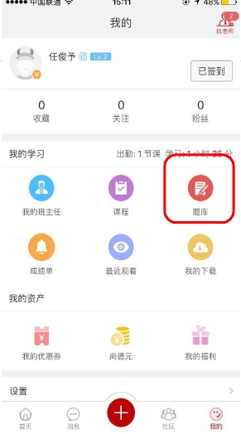
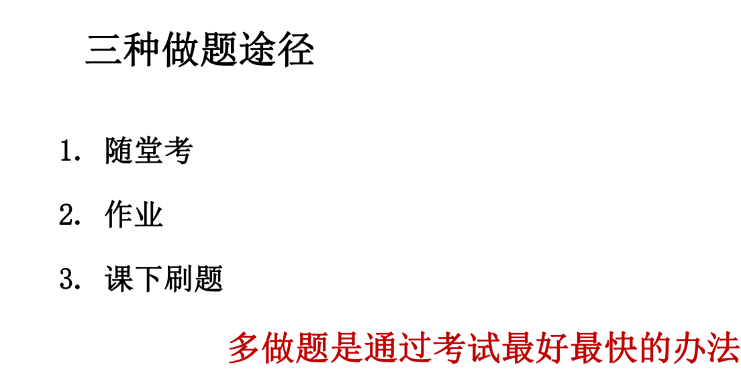
进取、坚韧、开放、影响
终极法宝！
（群作业~刷题群仅仅保留两周，题库）

Slide 168
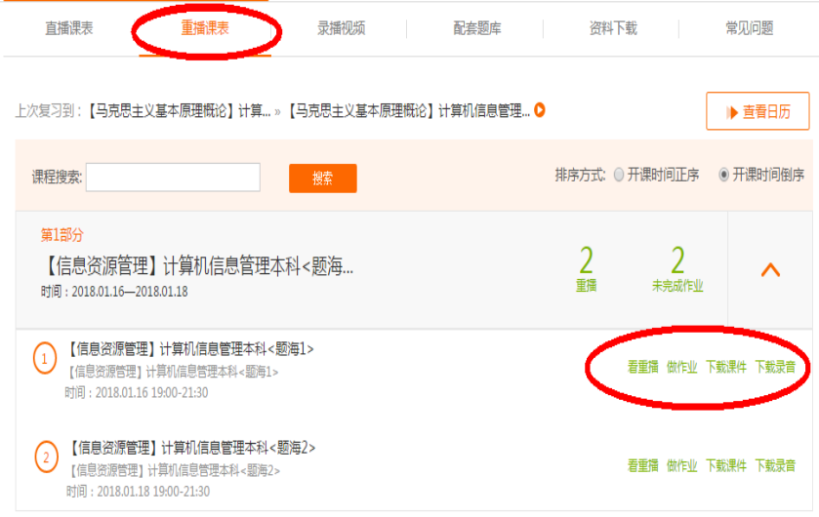

Slide 169

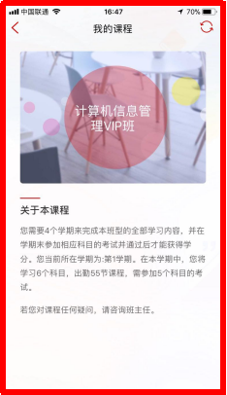
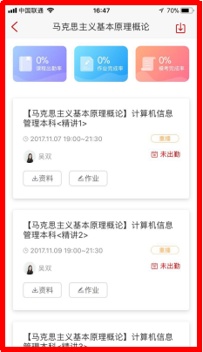
如何找到作业
02
在“首页”找课程
我的课程
点击作业

Slide 170

进取、坚韧、开放、影响
群作业如图所示

Slide 171

直播期间不能迟到早退！！！
未来两周周2、周4、周6
时间：7：30~9：30
出勤两个小时算出勤，第二天APP会显示自己是否出勤直播！
通知：每节课按时出勤者，最后一节课才可以获得老师的独家整理的所有考前资料！！！

Slide 172





十月考期考后交流

Slide 173


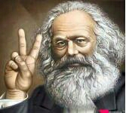
通知：每节课按时出勤者，最后一节课才可以获得老师的独家整理的所有考前资料！！！

Slide 174

THANK YOU
精讲二上课时间:20号晚(周四)
周二、周四、周六晚
相约丽丽老师带你学马原 !

